Slide 1
Дифференциация [Б-П] и букв Б, П
Подготовила и провела:
учитель- логопед школы № 28
Зеленкова О.Н.
Г. Воронеж 2016 г

Slide 2
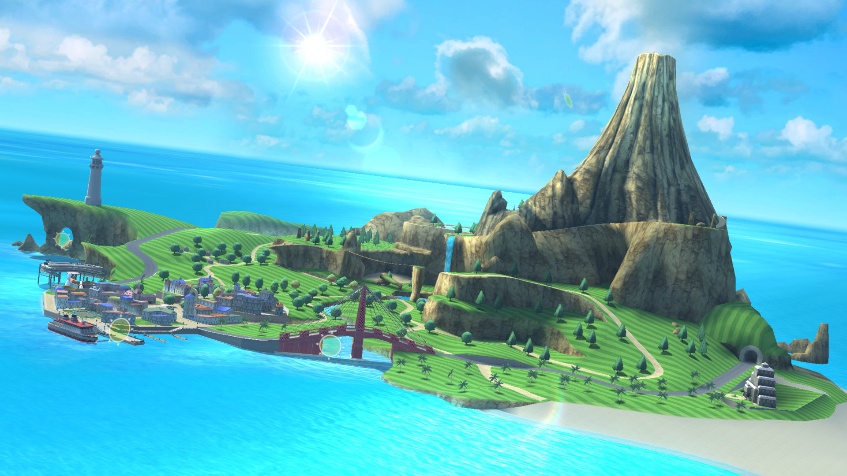
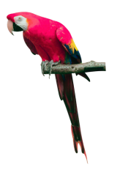
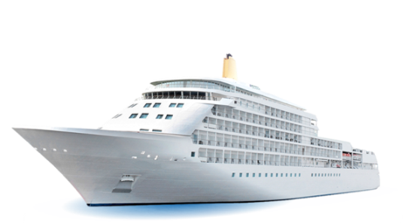
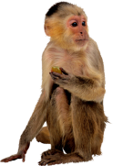
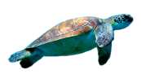
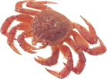
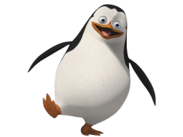
Прогулка со звуками

Slide 3
Повторение пройденного материала
Звук [Б]:
Какой он?
Согласный, взрывной, губно- губной, парный, бывает твердым, бывает мягким, звонкий.

Slide 4
Звук [П]:
Какой он?
Согласный, взрывной, губно- губной, парный, бывает твердым, бывает мягким, глухой.

Slide 5
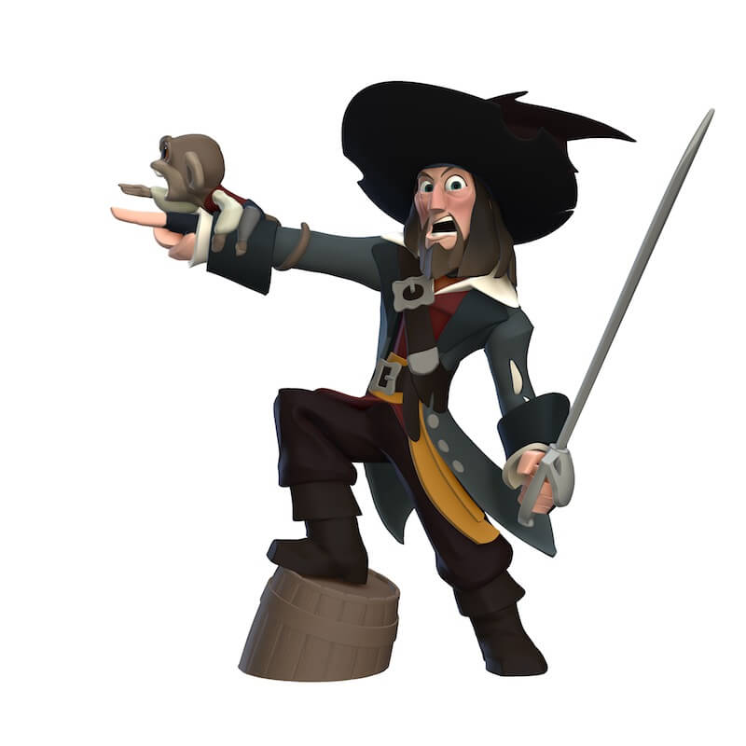
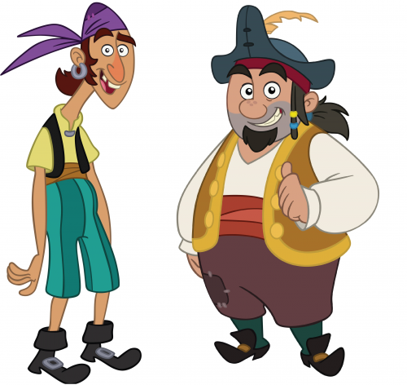
А Б С К А П И Т А Н Р Х В Ч З Ю М Н Ф
Г Д Я Ж Ь Ю Т Б А Р Б А Р О С С А Ъ Щ
Й Ф З К О Э А В Ч Е С П И Р А Т Ы Н Ш
К А Т Р У Ф И М Г З У Ч Д Ё В П И Т Ж

Slide 6
Воспроизведение слоговых рядов
Бу - пу - бу
По – бо – бо
Бы – пы – пы
Па – ба - ба

Slide 7
“Плетем морские узлы”
I команда
лу – ба – па
ход – ро – па
га – бро – дя
II команда
бе – да – по
ход – ло – теп
ка – бай -дар

Slide 8
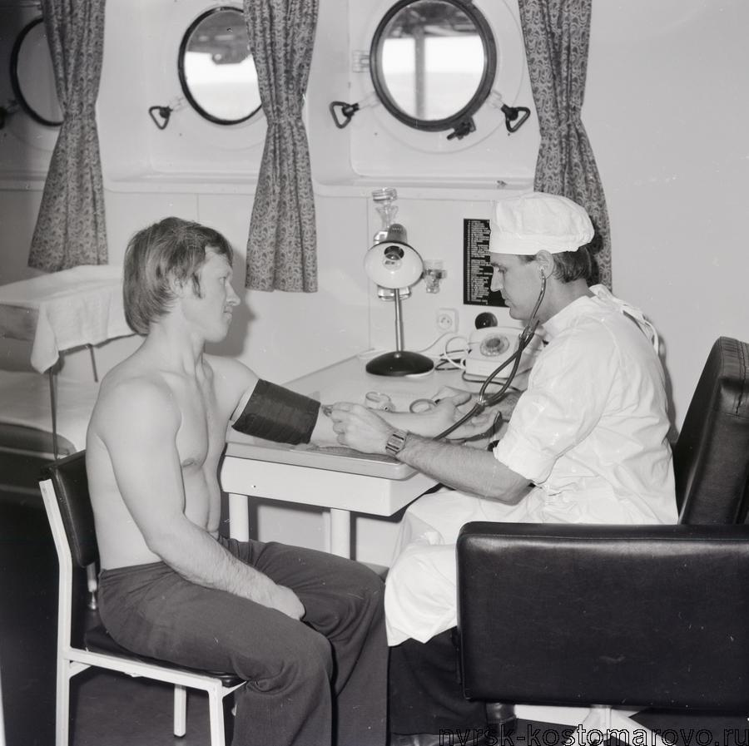
“Радисты”
Бинт, шприц, порошок, капли, таблетки, капельница, пипетка.
Б1, п2, п1, п3, б3, п3, п1п3.

Slide 9
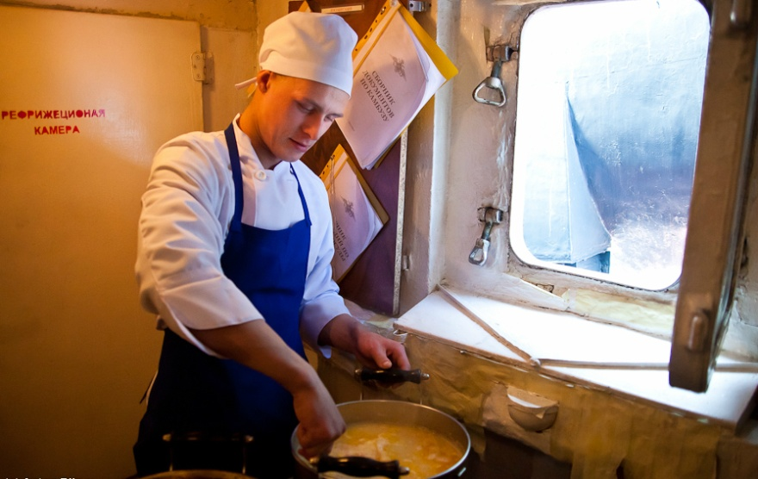
Вставить букву в словах.
.орщ, .юре, .лов, .ирожки, .еляши, ком.от, ры.а, .ельмени, .еченье, че.уреки.
Борщ, пюре, плов, пирожки, беляши, компот, рыба, пельмени, печенье, чебуреки.

Slide 10
Чтобы поменьше было случав неясных И что бы ответов не было плохих, Прислушайся к звучанию согласных, Чтобы не путать звонких и глухих.
Хлеба - хле., супы – су., грибы – гри., карпы – кар., крабы – кра., бобы – бо., погреба- погре., трапы – тра., штаба – шта. .
Если слышишь парный звук,
Будь внимательным, мой друг.
Звук согласный проверяй –
Рядом гласный подставляй.

Slide 11
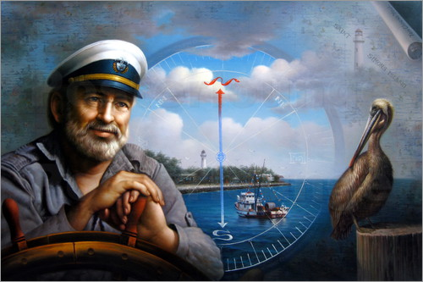
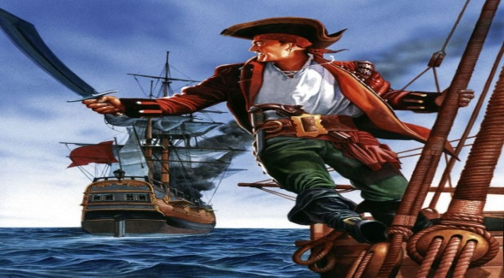
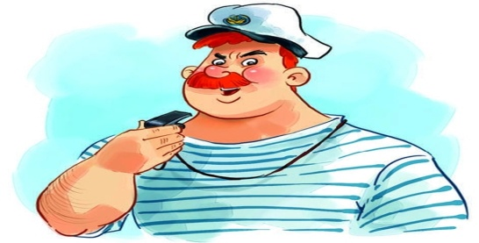
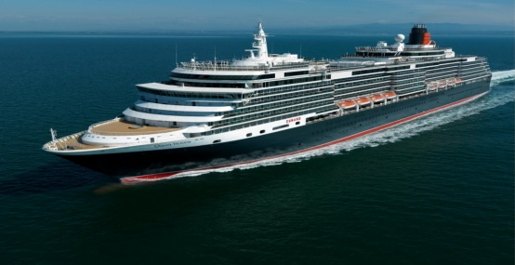
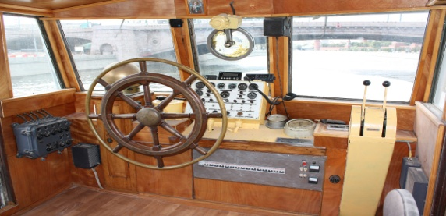
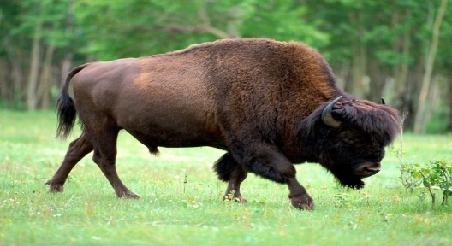
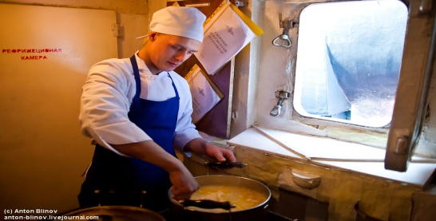
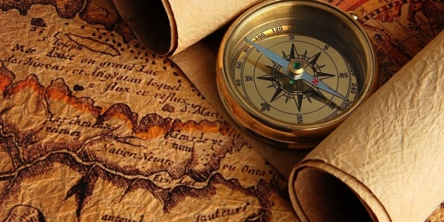
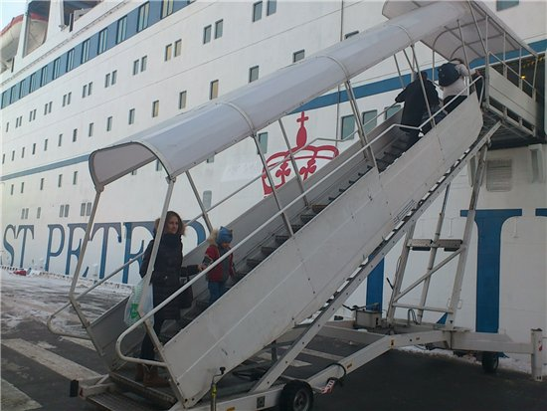
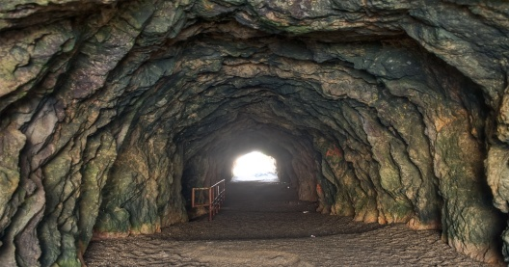
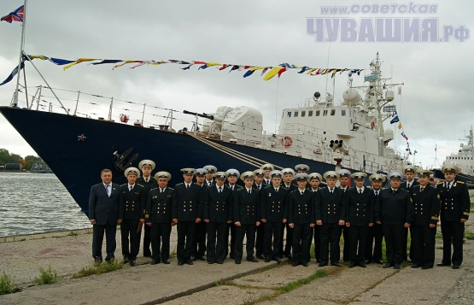
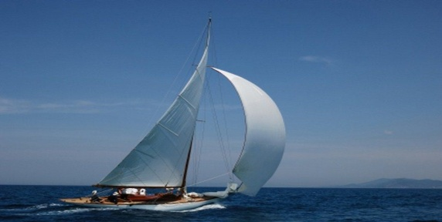
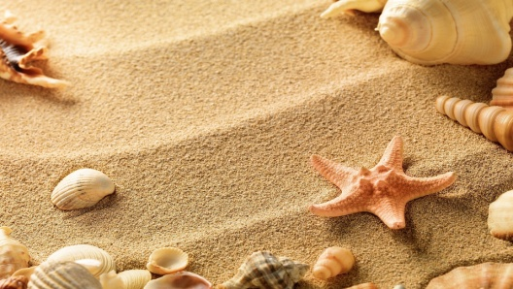
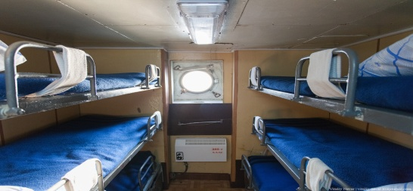
Физминутка “Островки”
1. Разложить картинки на 4 “остравка”:
1 [Б] 2 [Б’] 3 [П] 4 [П’]

Slide 12
Составьте словосочетания.
I команда
труба белая
экипаж справедливый
боцман подзорная
паруса боевые
корабли дружный
II команда
рубка старый
компас капитанская
камбуз военный
капитан большой
бинокль строгий

Slide 13
Прочитай, исправь.
I команда
Бопали в шторм. Ботеряли мачту. Идем в обратном направлении. Бытаемся обнаружить мачту.
Попали в шторм. Потеряли мачту. Идем в обратном направлении. Пытаемся обнаружить мачту.
II команда
Побали в штиль. Ботеряли якорь. Бришвартуемся через бять часов. В ближайшей пухте опещали бомочь.
Попали в штиль. Потеряли якорь. Пришвартуемся через пять часов. В ближайшей бухте обещали помочь.

Slide 15
Работа над деформированным текстом.
Пират, в, пещере, сундук, закопал, с, золотом.
На, план, бумажке, нарисовал, и, его, на, унес, корабль.
Название, пират, не, острова, записал.
Так, пропал, и, пиастрами, сундук, с.
Пират закопал в пещере сундук с золотыми.
На бумажке нарисовал план и унес его
на корабль. Название острова пират
не записал. Так и пропал сундук с
пиастрами.

Slide 16
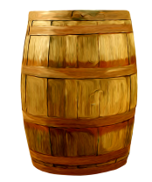
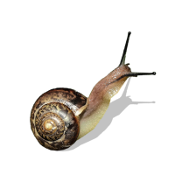
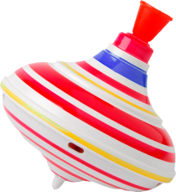
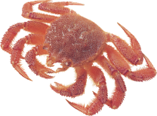
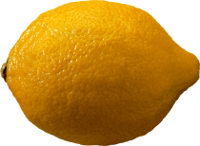
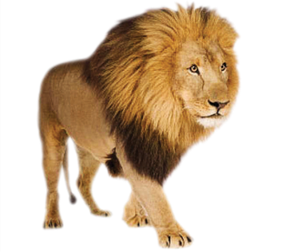
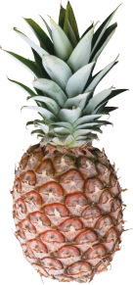
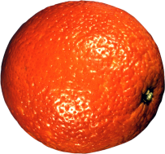
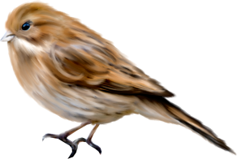
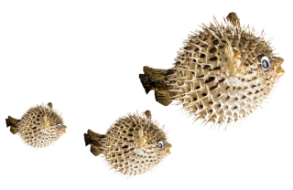
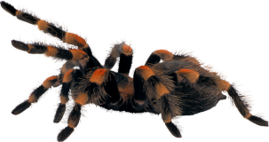
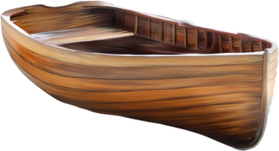
Напутствие экипажам :
ь
___
ь
ь

Slide 17
Рефлексия.
1. Согласные.
2.
3.
4.
5.
,
.
,
,
.
.
.

